Slide 1
5.3 复数域和实数域上的二次型
I 复数域上的二次型的规范形
II 实数域上的二次型的规范形

Slide 2
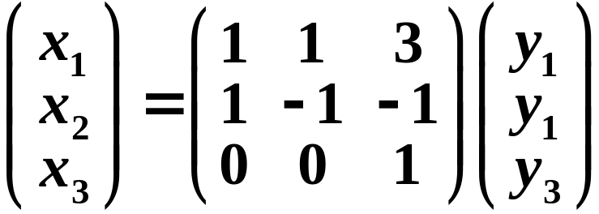
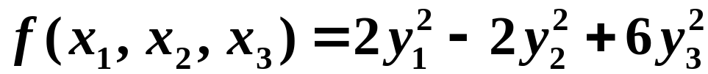
问题：
1) 二次型的标准形不是唯一的，与所作的非退化
线性替换有关.如上节例2的二次型
作非退化线性替换
得标准形

Slide 3
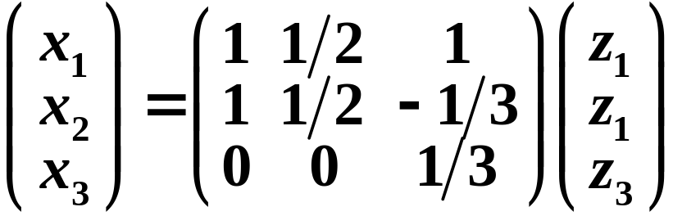
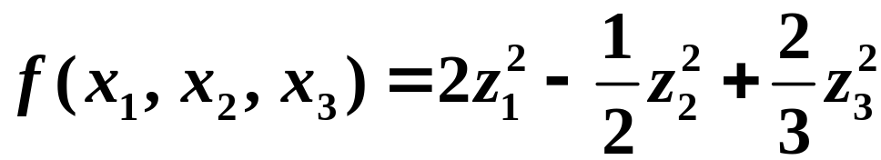
作非退化线性替换
得标准形

Slide 4
二次型经过非退化线性替换所得的标准形中，系数不为零的平方项的个数是唯一确定的，与所作的非退化线性替换无关.

Slide 5





∵若
作非退化线性替换
化为标准形
，则有
而秩(D) 等于D 的主对角线上不为零的元素的个数.
下面来看复数域上的二次型和实数域上的二次型如何进一步“规范”平方项非零系数的形式.

Slide 6



I 复数域上的二次型的规范形
设复二次型
可逆), 得
经过非退化线性替换
标准形
这里
再作非退化线性替换

Slide 7
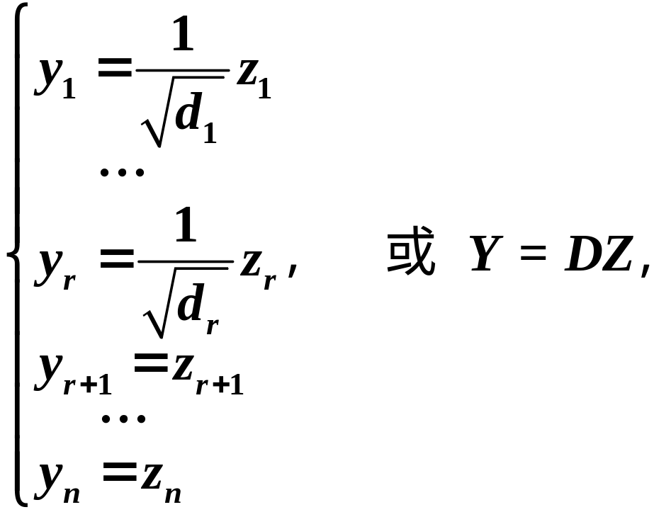
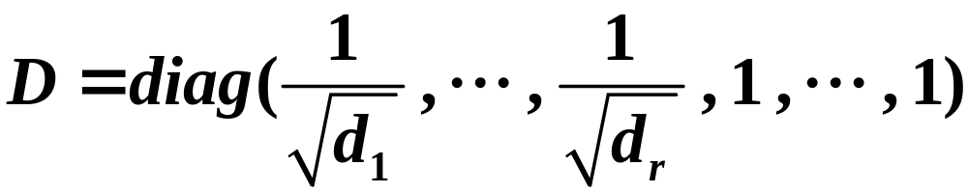

则
称之为复二次型
的规范形.

Slide 8
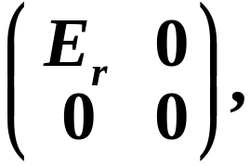


注意：
1)复二次型的规范形中平方项的系数只有1和0两种.
2)复二次型的规范形是唯一的，由f 的秩 确定.
定理5.3 任一复二次型经过适当的非退化线性替换可化 为规范形，且规范形唯一.
推论5.1任一复对称矩阵A合同于对角矩阵
因此，两个复对称矩阵A,B合同

Slide 9




II 实数域上的二次型的规范形
设实二次型
经过
非退化线性替换
可逆，得标准形
其中，
r = 秩 f
再作非退化线性替换

Slide 10
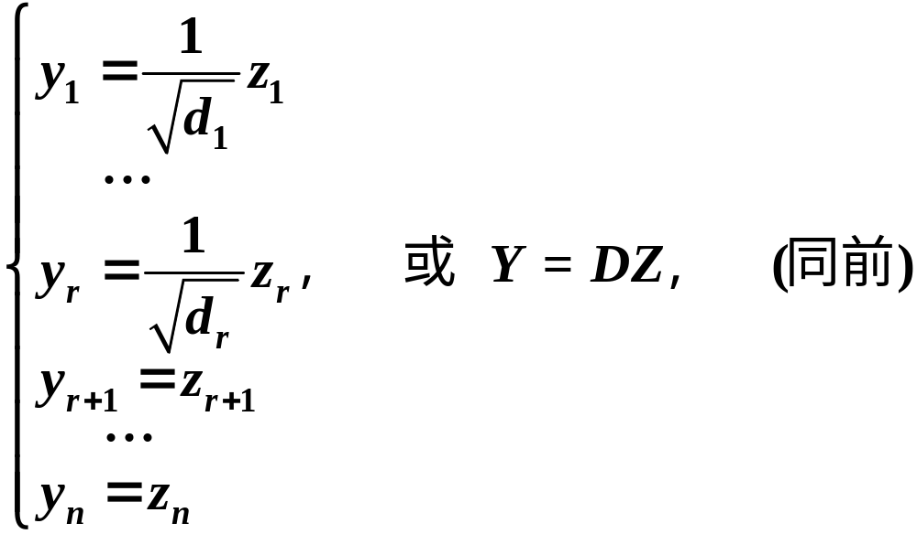
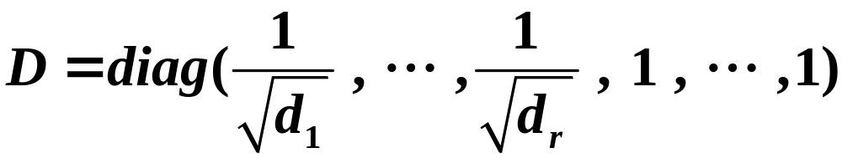

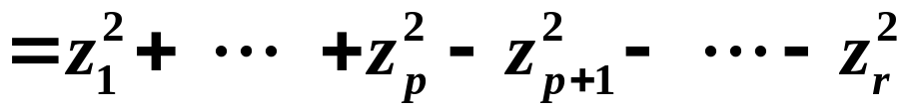

则
称为实二次型 的规范形.

Slide 11


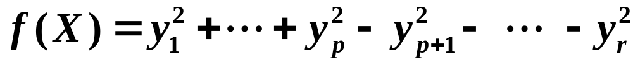
惯性定理
定理5.4 任一实二次型可经过适当的非退化线性替换化成规范形，且规范形是唯一的.
证明：只证唯一性.
设实二次型
经过非退化线性替换
化成规范形
(1)

Slide 12

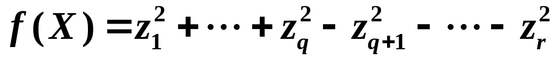


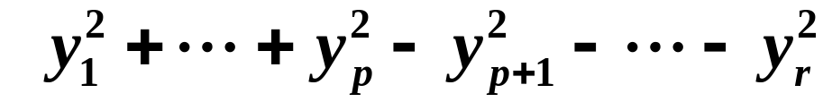
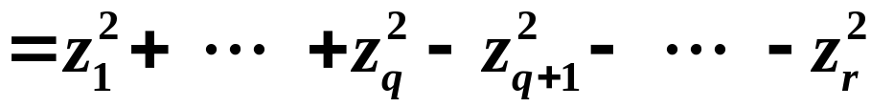
经过非退化线性替换
化成规范形
(2)
只需证
用反证法，设
由(1)、(2)，有
(3)

Slide 13
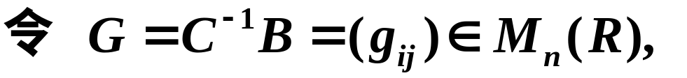
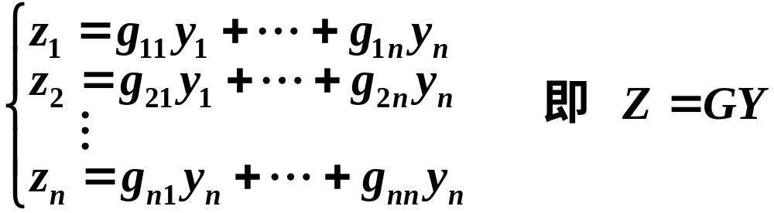
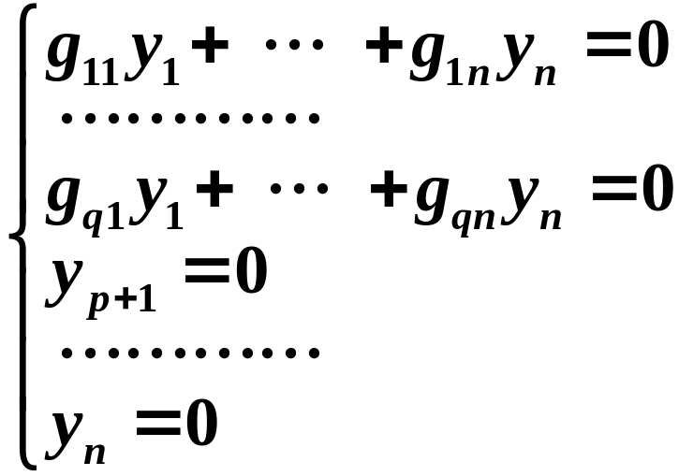
则G可逆，且有
(4)
考虑齐次线性方程组
(5)

Slide 14
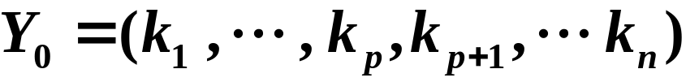
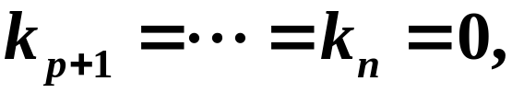
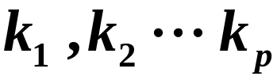
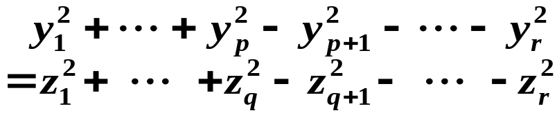

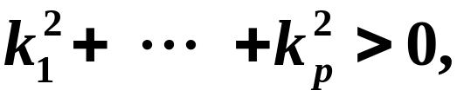
方程组(5)中未知量的个数为n，方程的个数为
所以(5)有非零解.
令
为(5)的非零解，
则有
而
不全为0.
将
代入(3)的左端，
得其值为

Slide 15
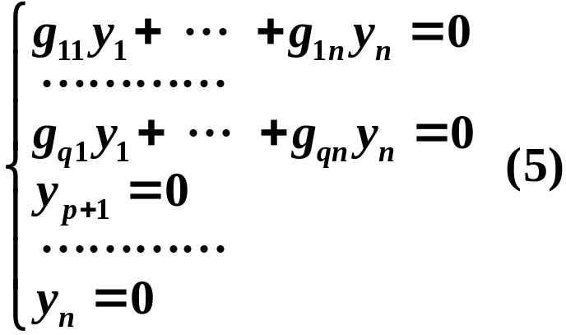
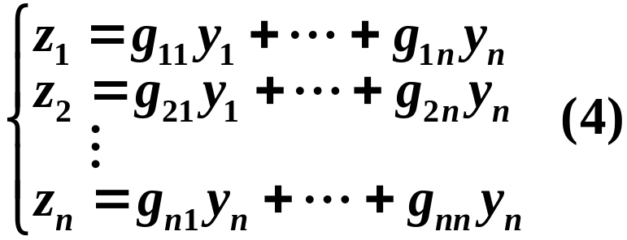
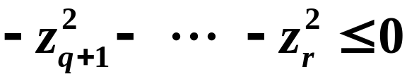



由
及
得
将其代入 (3) 的右端，得其值为
矛盾. 所以，
同理可证
，故
.

Slide 16

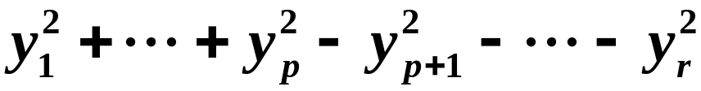



定义5.5
实二次型
的规范形
中正平方项的个数 p 称为 的正惯性指数；
称为
负平方项的个数
的负惯性指数；
称为
它们的差
的符号差.

Slide 17
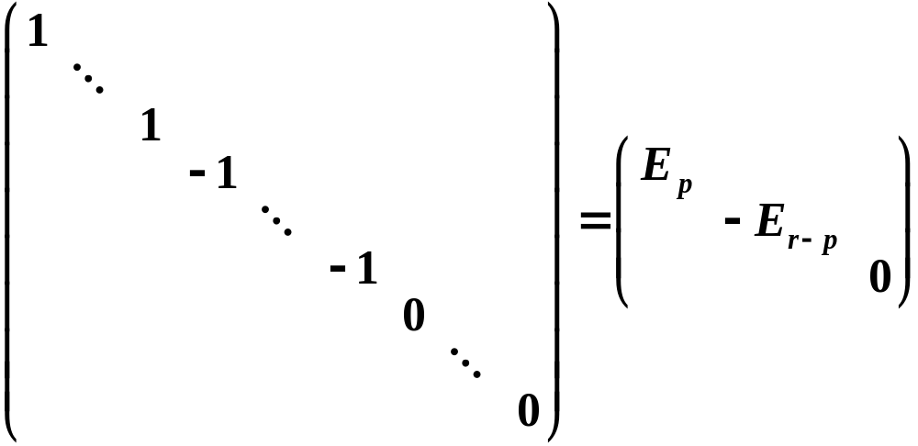




推论5.2 任一实对称矩阵A合同于一个形式为
的对角矩阵 .
其中
的个数
，+1的个数
的正惯性指数；－1的个数
的负惯性
指数.

Slide 18






推论5.3 实二次型
具有相同的规范形
，且
的正惯性指数=
的正惯性指数.
推论5.4 实对称矩阵A、B合同
且二次型
的正惯性
指数相等.

Slide 19





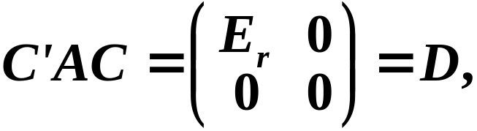

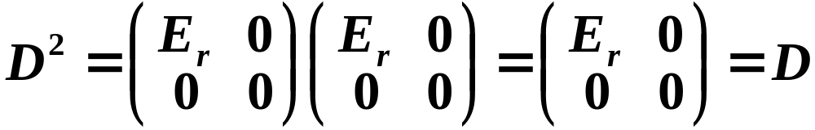

例1、设
，证明：存在
使
证明设
则存在可逆矩阵
使
即
又 D´=D, 且
令
则

Slide 20


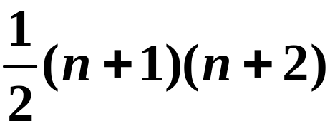



例2、如果两实
元二次型的矩阵是合同的，则认为
它们是属于同一类的，那么实数域
上的一切
元二
次型可分为
类.
证明任取实n元二次型
设
则 r 的可能取值是0，1，2，
而对任意给定的
的正惯性
…，n，
种.
指数 p 的可能取值是0，1，…，r
，共
即有

Slide 21
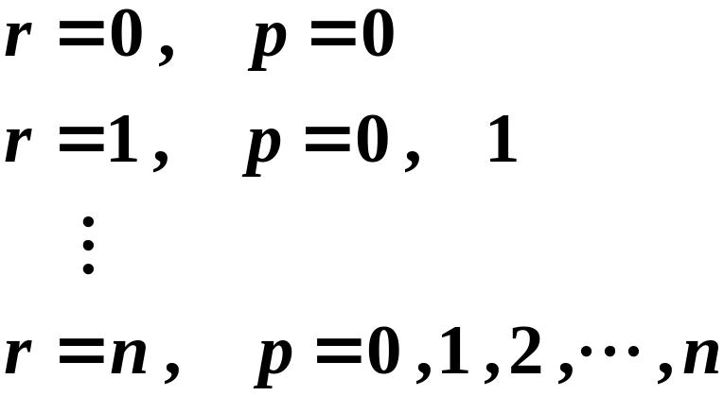
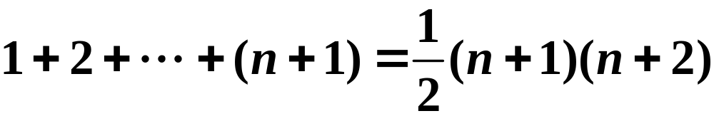
1种
2种
n＋1种
故共有
类.

Slide 22

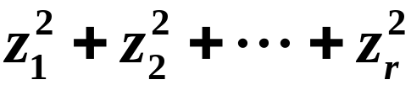
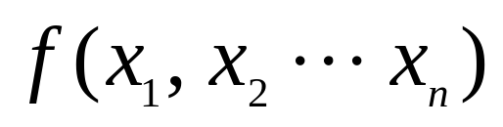

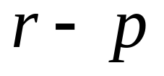
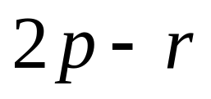
小结
基本概念
1、n元复二次型 的规范形
这里 r ＝秩( f ).
2、 n元实二次型 的规范形
这里 ＝秩( f )，p 称为 f 的正惯性指数；
称为 f 的负惯性指数； 称为 符号差.

